Slide 1
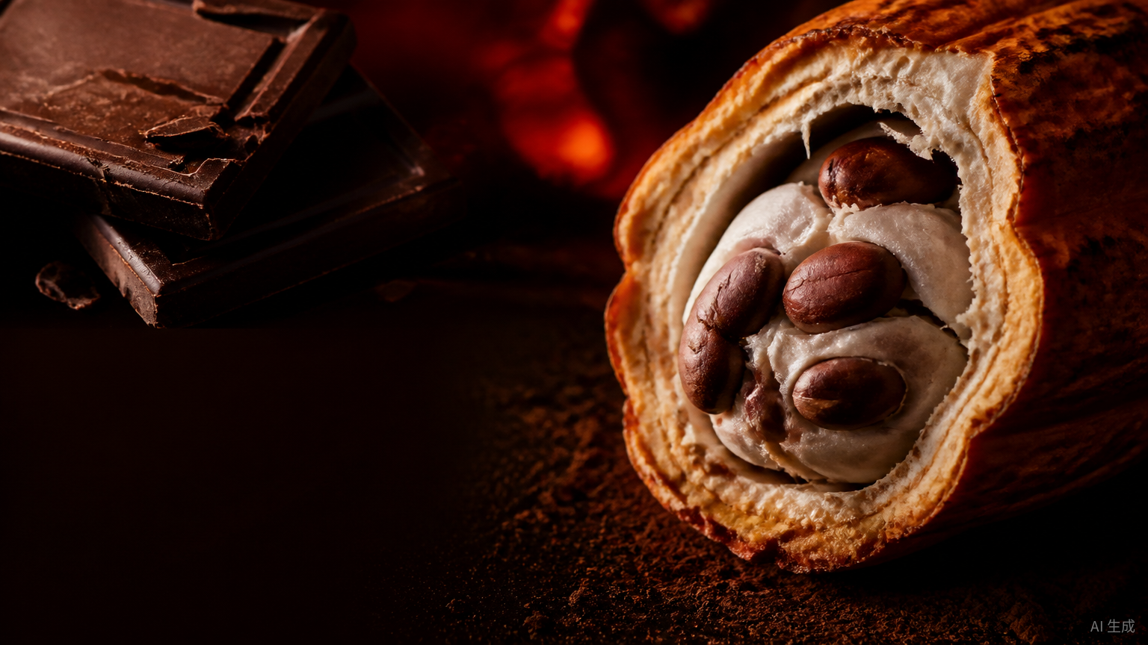
01 / 12
A PREMIUM FOOD EXHIBITION
巧克力
从可可果到风味地图
一场关于可可的精品食品展
可可果
产地地图
风味地图
Cacao · Origin · Terroir · Processing · Flavor · Tasting

Slide 2
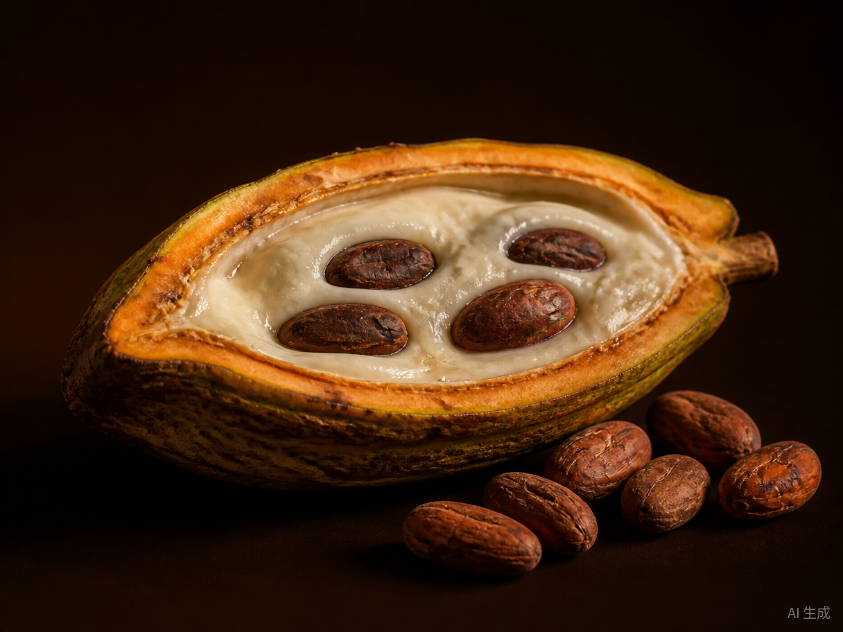
02 / 12
PART 1 · 起源
可可：被称为"神的食物"
学名 Theobroma cacao，意为"神的食品"
原产于南美洲，秘鲁、哥伦比亚、厄瓜多尔为古老产区
可可是果实而非种子
一个可可荚含约 20–35 颗种子
每株可可树年产 100–200 个果荚，但仅约 1/3 可安全取豆
现代商业种植 60%+ 集中在西非
可可的旅程：从南美雨林到西非农田，一颗果实如何成为世界商品
Theobroma cacao
学名意为"神的食品"
原产南美，现商业种植集中于西非
数据来源：Kew Royal Botanic Gardens, ICCO, USDA

Slide 3
03 / 12
PART 2 · 生物学
剖开一颗可可荚
① 外层果皮
绿色或棕色，保护内部结构
② 乳白色果浆
含糖分滋养种子，为发酵提供初始糖分
③ 棕褐色可可种子
20–35颗，初始含水量50–60%
关键事实
可可是果实——种子被"包裹"在果浆中，才能成为巧克力
取出的种子初始含水量高达
50–60%
，必须经发酵才能食用
Cacao pod cross-section
外层果皮 → 乳白果浆 → 棕褐可可种子
数据来源：Kew Royal Botanic Gardens, USDA

Slide 4
04 / 12
PART 2 · 产地地图
世界 57% 的可可来自两个国家
全球可可产量分布（2024/25）
产量占比
科特迪瓦
38%
加纳
19%
西非
其他主要产区
~34%
其余
~9%
科特迪瓦 (38%)
加纳 (19%)
厄瓜多尔等
产地 → 加工 → 消费：一场地理分离的旅程
产地在西非/中南美，消费在欧美、日韩 — 一颗可可豆要跨越大洲
海拔、纬度、土壤（火山土）与发酵方式，共同塑造同一可可豆的不同风味指纹
这就是为什么"精品巧克力"越来越强调产地溯源（origin traceability）
数据来源：European Commission (Know4Pol), ICCO 2024/25

Slide 5
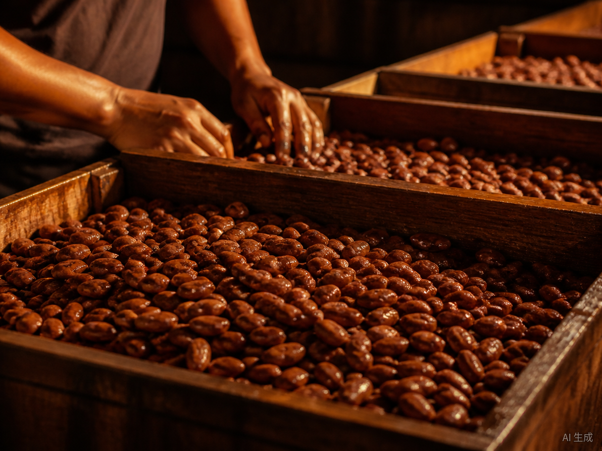
05 / 12
PART 3 · 加工科学
发酵：5–7 天决定巧克力的一切
发酵时长
5–7 天
内部温度
45–50 °C
发生了什么？
缺氧 + 自热触发代谢，把 flavor precursors 转化为风味前体
果浆中的糖分是发酵的初始能量来源
紧接其后：干燥
⚠ 发酵不足
即使后期工艺完美，也只能得到青涩苦涩味
将含水量从
Cacao bean fermentation
50–60%
降到
6–8%
木箱中堆积的可可豆，5–7天，45–50°C
防止霉变与黄曲霉毒素风险；干燥过慢会带出发酵不良的酸腐味
缺氧 + 自热 → 风味前体物质生成
数据来源：Puratos, Coforge, USDA

Slide 6
06 / 12
PART 3 · 加工科学
破碎、研磨，成膏
STEP 1
STEP 2
STEP 3
STEP 4 (可选)
STEP 5
破碎去壳
研磨
可可液块
加碱
可可粉
Winnowing
Grinding
Cocoa Liquor
Dutching
Cocoa Powder
吹去豆衣
可可脂与
= 可可脂 +
碳酸钾降低
在此步
与碎仁
可可固形物
可可固形物
酸度、稳定
脱脂，
→ 纯净可可仁
乳化在一起
巧克力制作起点
颜色与风味
得到纯可可粉
可可膏 = 可可脂 + 可可固形物
研磨时，可可脂与可可固形物乳化在一起，形成稳定的液态"可可液块"——这是巧克力制作的真正起点。
加碱（Dutching）是可选工序：降低酸度、稳定颜色与风味；可可粉在此步脱脂，得到纯可可粉。
数据来源：Puratos, USDA

Slide 7
07 / 12
PART 3 · 风味科学
风味从哪里来？
FLAVOR PRECURSORS
发酵
FERMENTATION
VOLATILE COMPOUNDS
FLAVOR
多酚 · 可可碱 · 类胡萝卜素 · 氨基酸
5–7天 · 45–50°C
游离挥发性风味物质
果酸
（本身几乎无味）
（缺氧+自热）
（真正带味道的部分）
花香
风味前体 → 转化后风味
chart-plot-area: object=precursors-table | table | columns:3, rows:4
风味前体
转化过程
风味结果
多酚 (flavonoids)
发酵 → 挥发性酯类
果酸、花香
可可碱 (theobromine)
发酵降解 → 生物碱挥发物
坚果、烘烤
类胡萝卜素
氧化降解 → 醛类/酮类
焦糖、太妃糖
氨基酸
美拉德反应 → 含氮化合物
可可、烟熏
精炼 (Conching) 继续做风味文章
高速搅拌 + 加热数小时至数天，挥发不良酸败味，重塑风味结构 — 精炼越久，风味越圆润、酸度越低
数据来源：Rohan (1963) IFT综述, Puratos

Slide 8
08 / 12
PART 4 · 风味地图
你的巧克力是什么味道？
Puratos Flavia 风味轮
看懂你的巧克力
专业巧克力风味轮把风味分为 8 大类，每类下列具体风味词
帮助描述任何一块巧克力的风味特征
Spicy 辛香
Bitter 苦
辣椒·肉桂
Fruity 果味
苦甜·干涩
黑加仑·树莓·柑橘
为什么要懂风味？
能区分同一品牌不同产地的巧克力
能理解"发酵决定风味上限"的科学原理
能为自己选到真正喜欢的那一块
Creamy 奶感
FLAVIA
Floral 花香
奶油·棉花糖
风味轮
玫瑰·茉莉·丁香
使用提示
品鉴时对照风味轮，逐类寻找匹配词
—— 描述得越精准，越能追踪到产地与工艺
Sweet 甜
Nutty/Roasty
焦糖·太妃糖
Cocoa 可可
杏仁·腰果·烘烤
黑巧·深烘·浓郁
来源：Puratos Flavia 巧克力风味轮

Slide 9
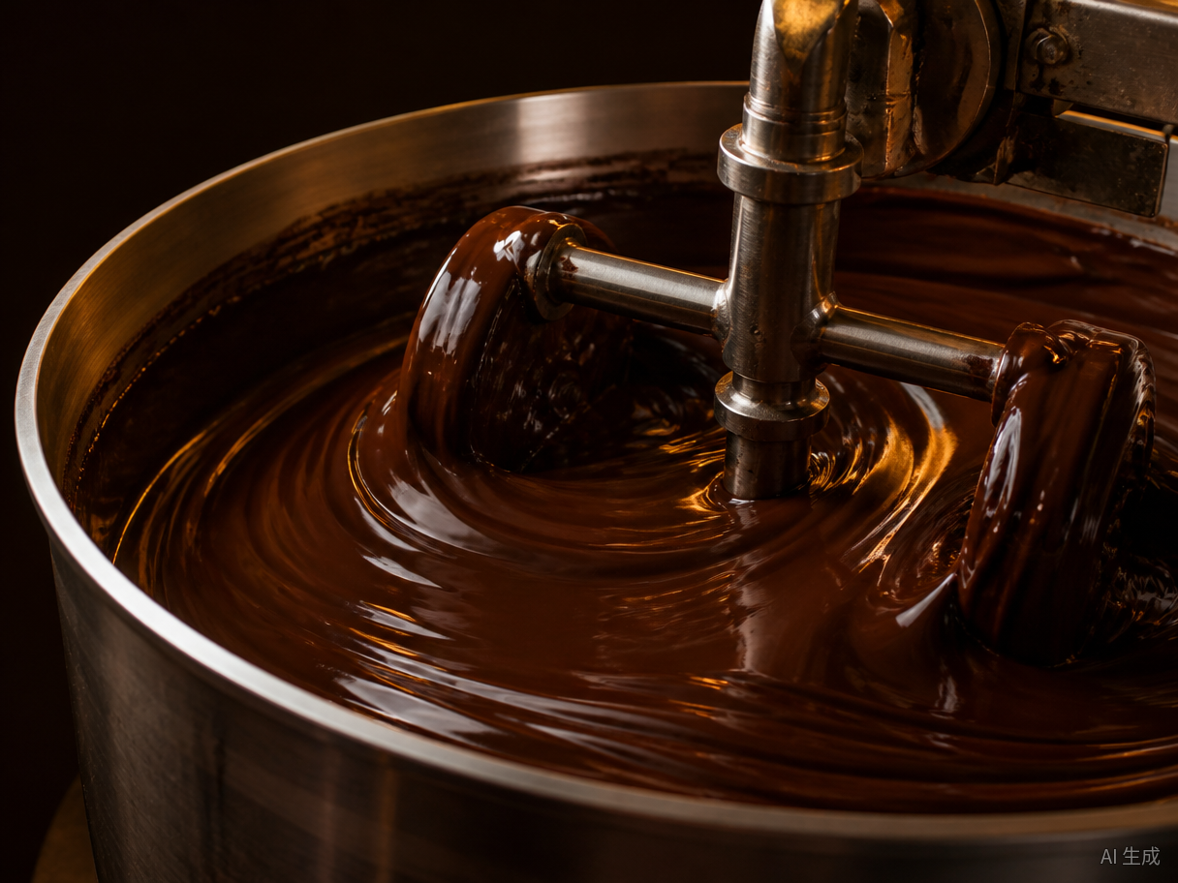
09 / 12
PART 3 · 加工科学
调温：β 晶型让巧克力完美
理想晶型温度
β 晶型 · 27–28 °C
可可脂晶体形态
6 种（α 至 Ⅵ）
三种关键晶型对比
晶型
温度
特征
α
14–16°C
不稳定，易融化
β
27–28°C
稳定，入口即化
γ
21–24°C
半稳定，光泽差
调温后的巧克力：
入口即化 · 有光泽 · 有「咔嚓」声
Conching · 精炼
不锈钢罐中高速搅拌数小时至数天
挥发酸涩味，融合风味，改善光泽
数据来源：F017 (conching), F018 (cocoa butter crystallization)

Slide 10
10 / 12
PART 5 · 品鉴与科学
70% 黑巧，到底 70% 是什么？
公式
可可固形物 + 可可脂
⚠ 警惕廉价巧克力
可可百分比 =
（占总固体重量 70%）
常用棕榈油替代可可脂
（可可固形物+可可脂）/总固体
糖 + 奶
降本但牺牲口感与光泽
（占总固体重量 30%）
不含糖奶
→ 光泽差、入口软塌
70%黑巧 ≈ 70%可可 + 30%糖奶
✓ 精品标志
风味规律
70%
100% Cocoa Butter
百分比越高 → 越浓郁、越苦
纯可可脂 = 精品巧克力
可可成分
入口即化、光泽稳定、有脆响
健康益处
高多酚抗氧化 · 可可碱舒张血管
数据来源：F027 (cocoa percentage), F028 (flavor intensity), F029 (antioxidants), F030 (palm oil vs cocoa butter)

Slide 11
11 / 12
PART 5 · 品鉴与科学
5 步，品一块好巧克力
1
2
3
4
5
看
闻
尝
感受
回味
Look
Smell
Taste
Feel
Finish
掰开看断面
→
未入口先闻
→
小口入口
→
观察风味随温度
→
留意苦酸甜
观察表面光泽
干香（aroma）
让体温融化可可脂
如何逐渐打开
平衡与回味长度
光滑有光=调温好
花果香/坚果香/可可香
最佳温度 ≈ 37°C
酸→甜→苦→余韵
回味越长=品质越高
搭配建议
黑巧配红葡萄酒 · 牛奶巧配咖啡或茶 · 品鉴前让巧克力回温至室温
数据来源：F026 (tasting method)

Slide 12
12 / 12
看懂可可，
就能读懂风味。
可可果
产地地图
加工
风味
品鉴
生物学
地理
科学
化学
感官
核心认知
巧克力 = 可可固形物 + 可可脂 + 糖/奶
风味来自发酵对风味前体的转化
品鉴有方法：看→闻→尝→感受→回味
下一次拿起巧克力，你不再只是"吃糖"，而是在"读风味"。

